Slide 1
Социализация
МДОУ №22
Воспитатель: Вантеева Т.Н.

Slide 2
В современном мире проблема социального развития подрастающего поколения становится одной из актуальных.

Slide 3
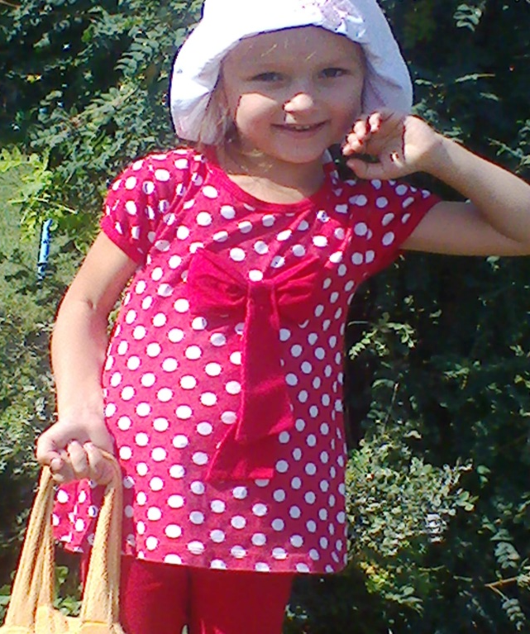
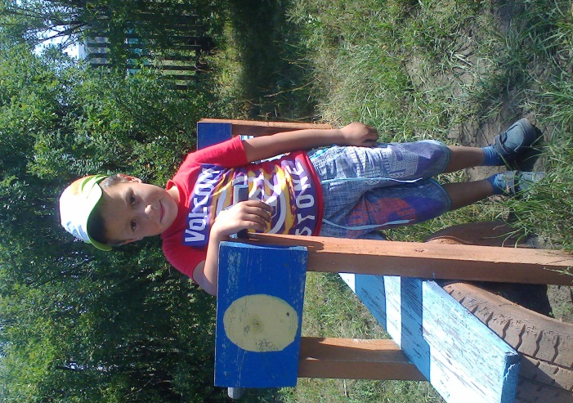
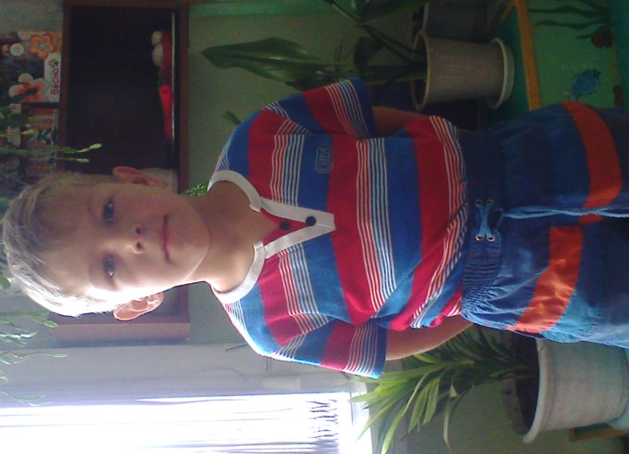
Родители и педагоги обеспокоены тем, что нужно сделать, чтобы ребенок, входящий в этот мир, стал уверенным, счастливым, умным, добрым и успешным.

Slide 4
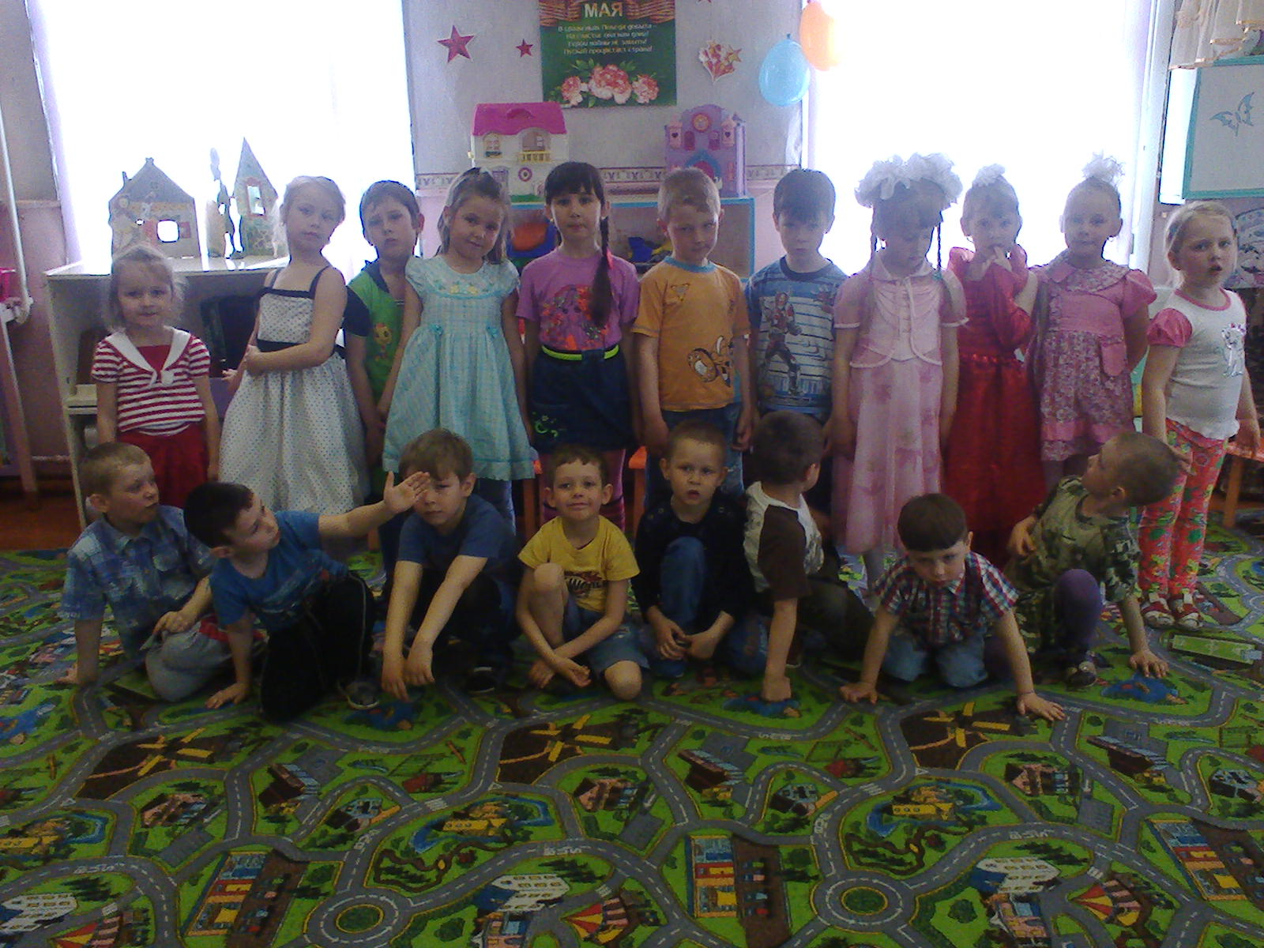
В этом процессе становления человека зависит от того, как ребенок адаптируется в мире людей, сможет ли он найти свое место в жизни и реализовать собственный потенциал.

Slide 5
Социальное развитие (социализация)
процесс усвоения и дальнейшего развития социально-культурного опыта, необходимого для его включения в систему общественных отношений.

Slide 6
Задачи нашего детского сада:

Slide 7
1. Основная наша задача
состоит в том, чтобы из стен детского сада вышли воспитанники не только с определенным запасом знаний, умений и навыков, но и люди самостоятельные, обладающие определенным набором нравственных качеств, необходимых для дальнейшей жизни.

Slide 8
Важно формировать у дошкольников умение строить взаимоотношения с окружающими на основе сотрудничества и взаимопонимания,
готовность принять их привычки, обычаи, взгляды.

Slide 9
2.Сформировать у ребенка представление о себе,
воспитать в ребенке чувства собственного достоинства и уважения к людям,
и ввести его в социальный мир.

Slide 10
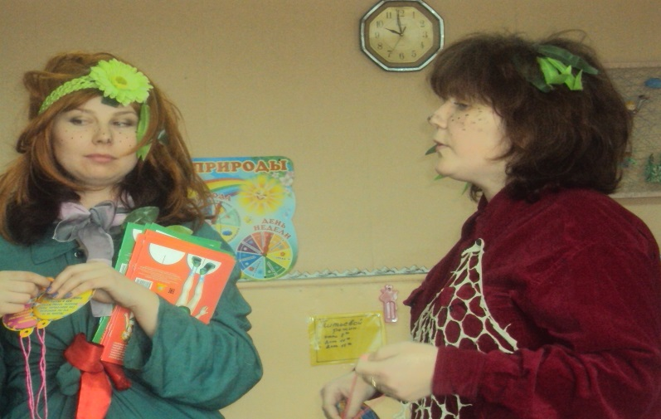
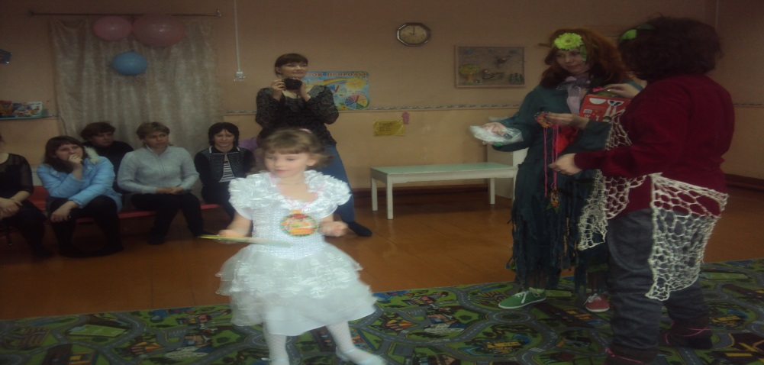
Эффективное социальное развитие ребенка дошкольного возраста –
это результат содружества детского сада с семьями воспитанников. Ведь именно в семье ребенок приобретает первый социальный опыт.
Для развития личности ребенка невозможно отказаться от семейного воспитания, поскольку его сила и действенность несравнимы ни с каким, даже очень квалифицированным воспитанием в детском саду.

Slide 11
3. Активное взаимодействие
детского сада с семьями воспитанников.

Slide 12
Социальное развитие состоит:

Slide 13
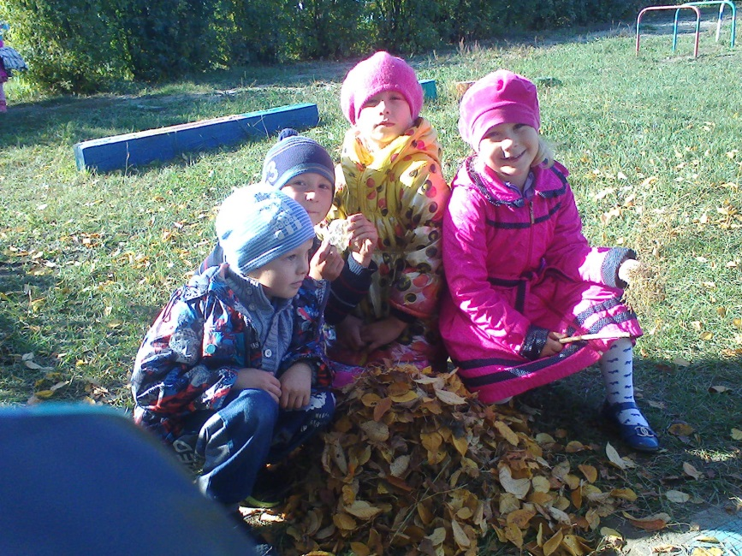
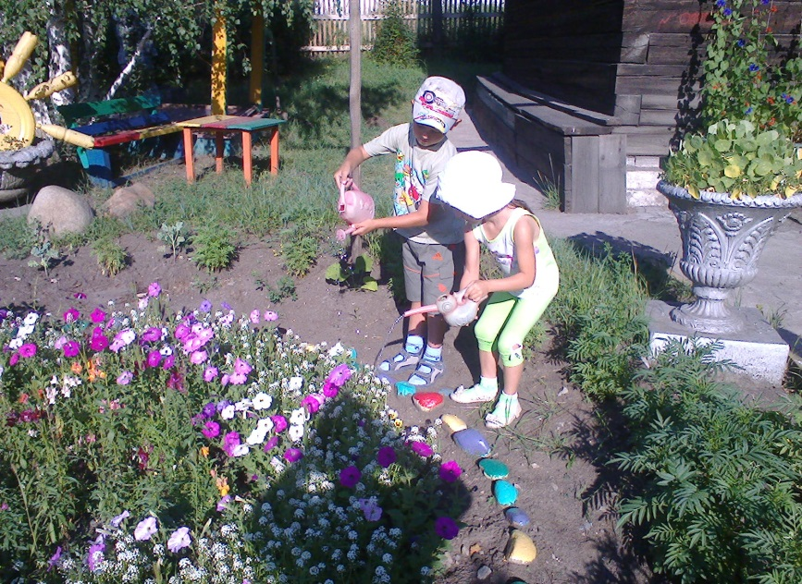
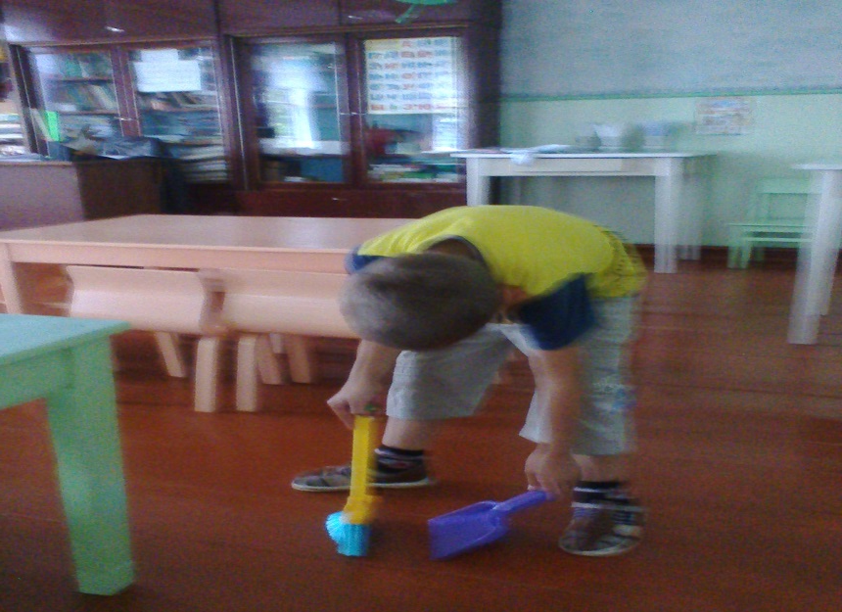
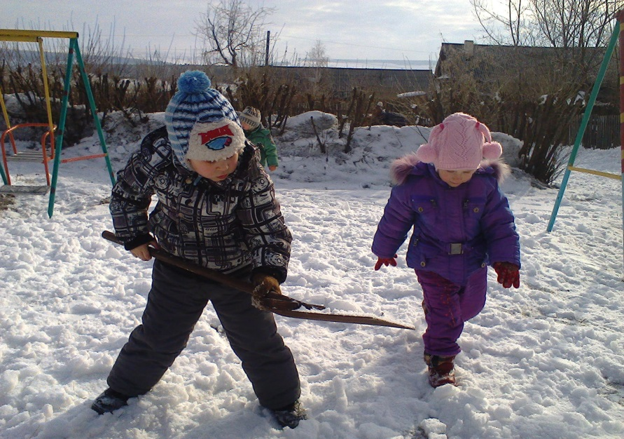
трудовых навыков;

Slide 14
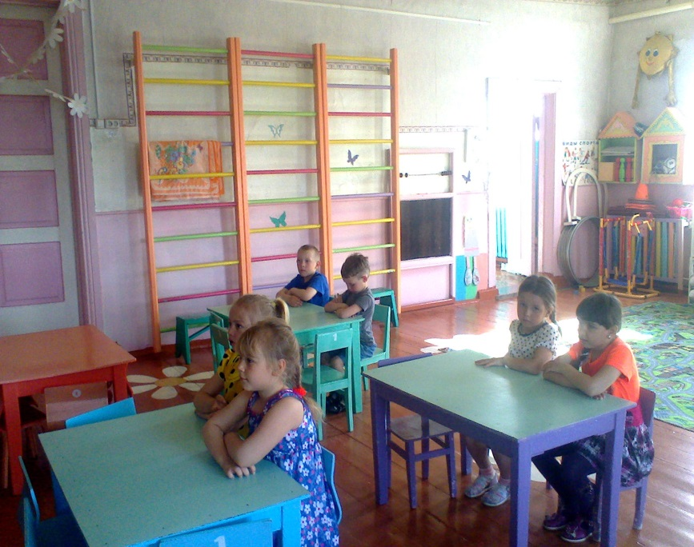
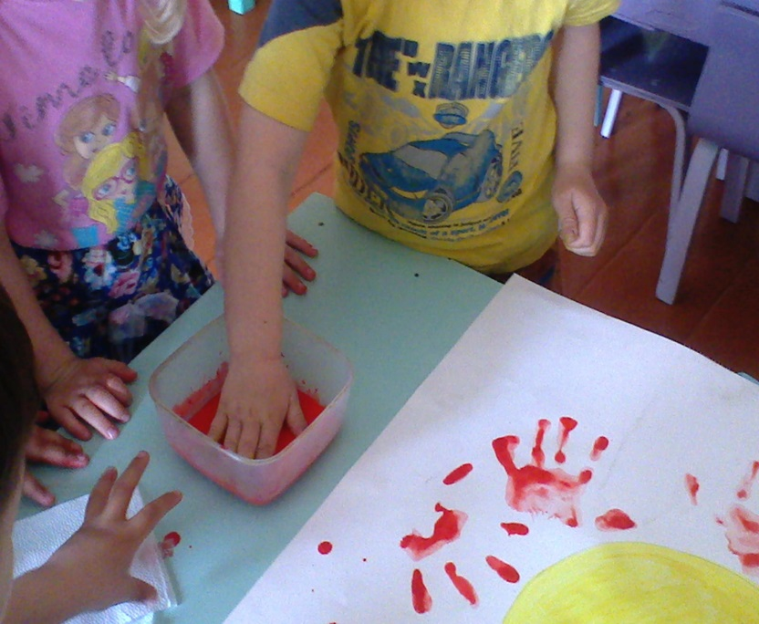
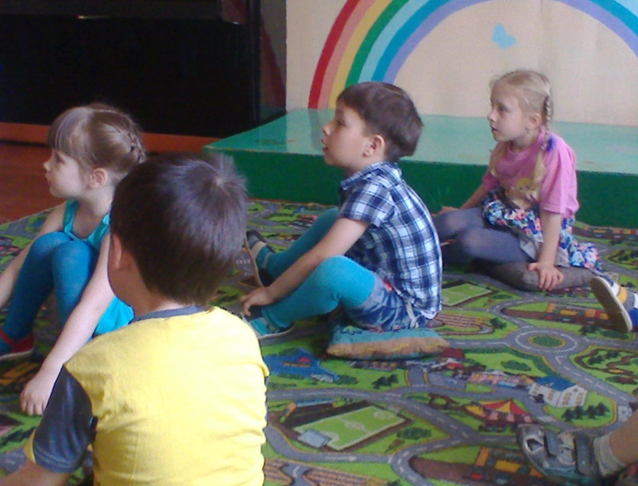
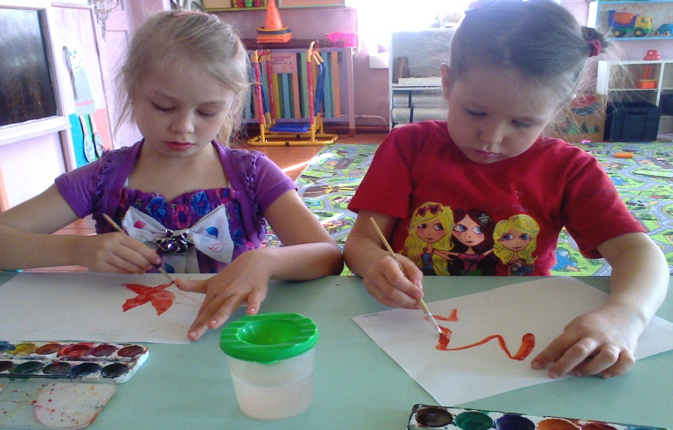
знаний;

Slide 15
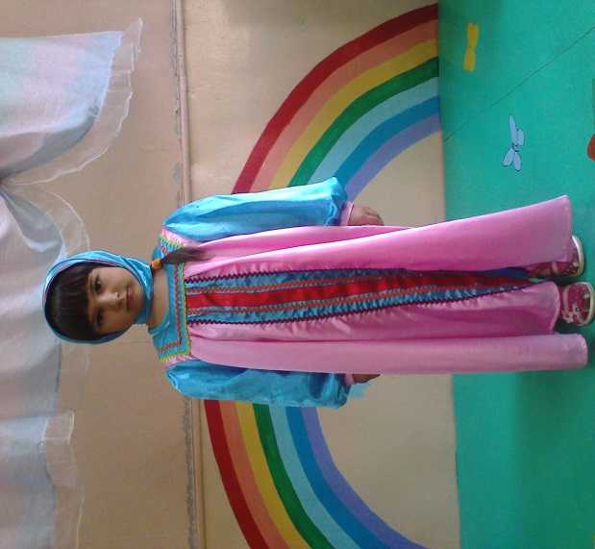
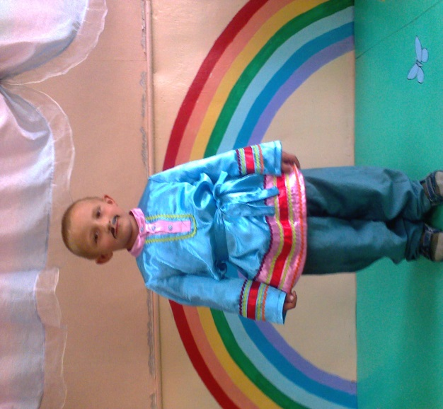
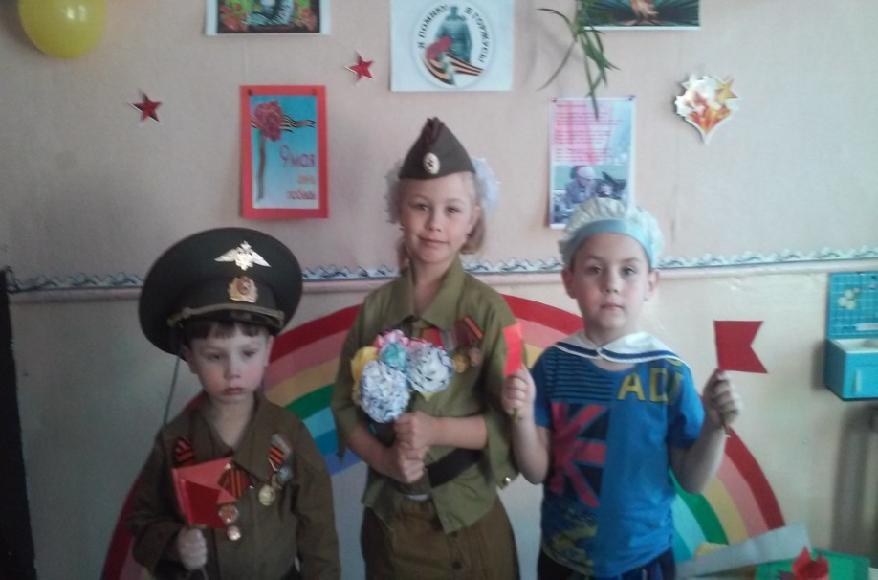
норм, ценностей, традиций, правил;

Slide 16
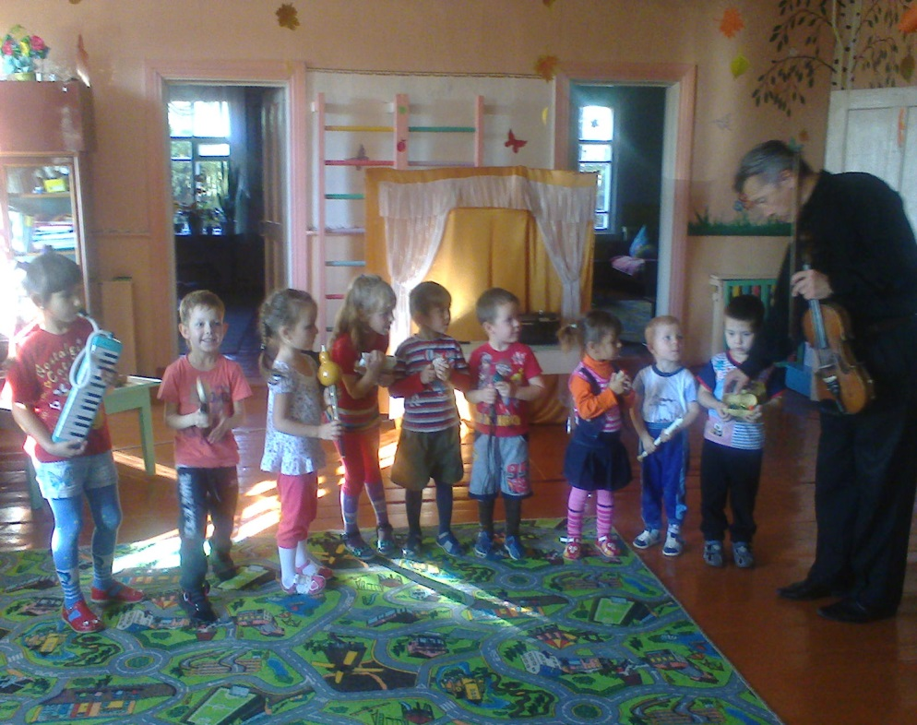
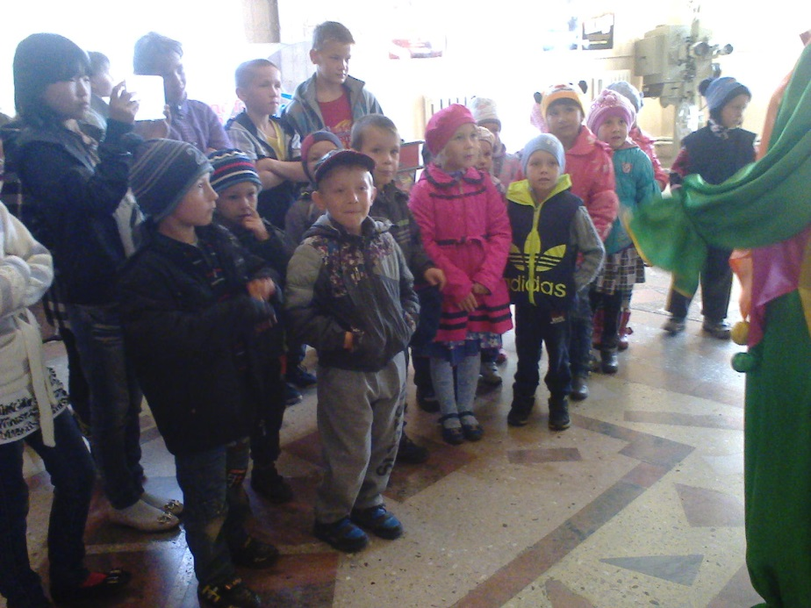
социальных качеств личности, которые позволяют человеку комфортно и эффективно существовать в обществе других людей, развитие толерантности сознания родителей, педагогов и детей (терпимость к чужому образу жизни, мнению, поведению, ценностям, способность к принятию точки зрения собеседника, отличающейся от собственной).

Slide 17
Для реализации задач социального развития
в нашем детском саду созданы следующие условия:

Slide 18
оформлены
игровые уголки
по группам:

Slide 19
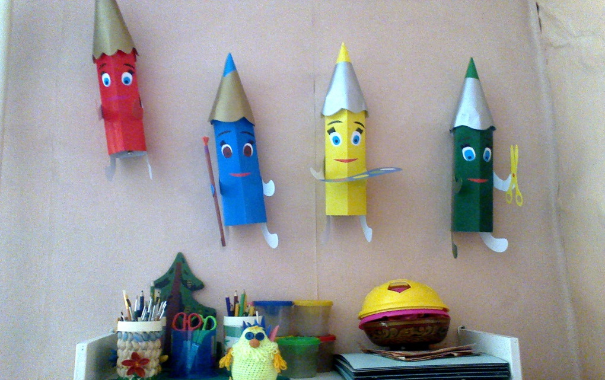
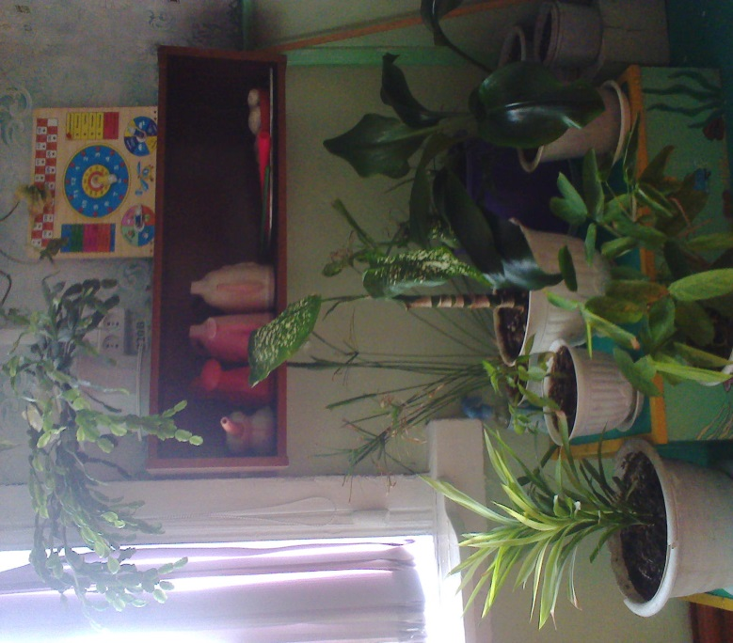
«Уголок творчества»
«Уголок природы»

Slide 20
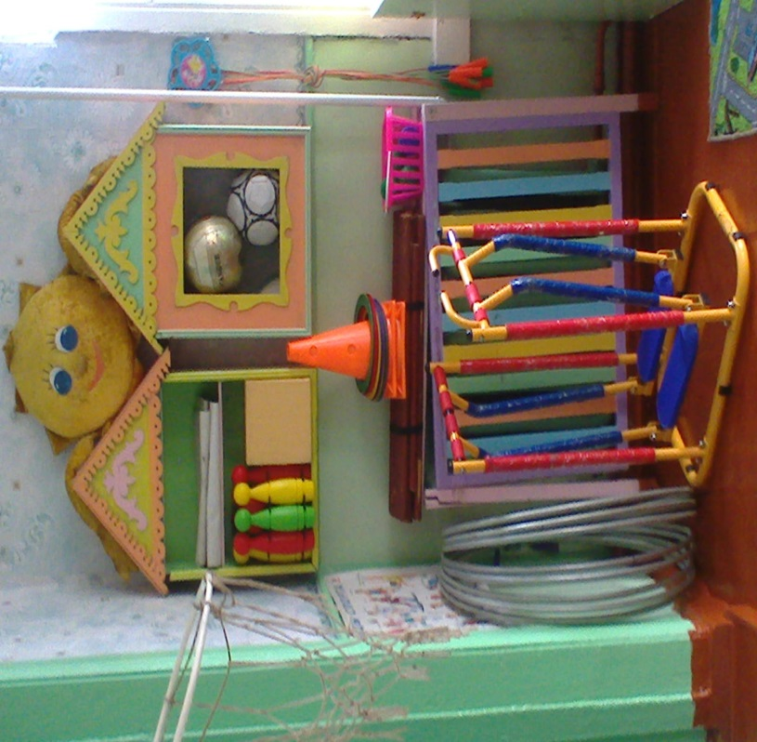
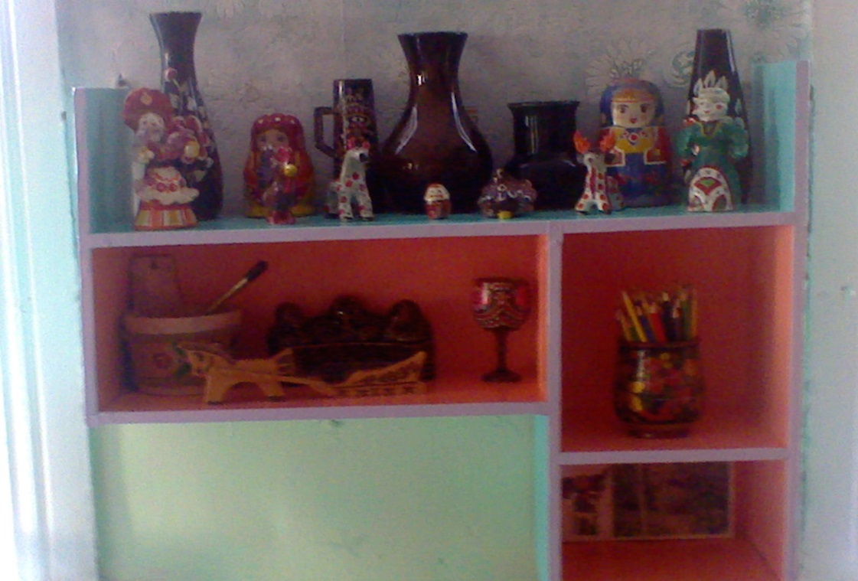
«Спортивный уголок»
«Уголок народного искусства»

Slide 21
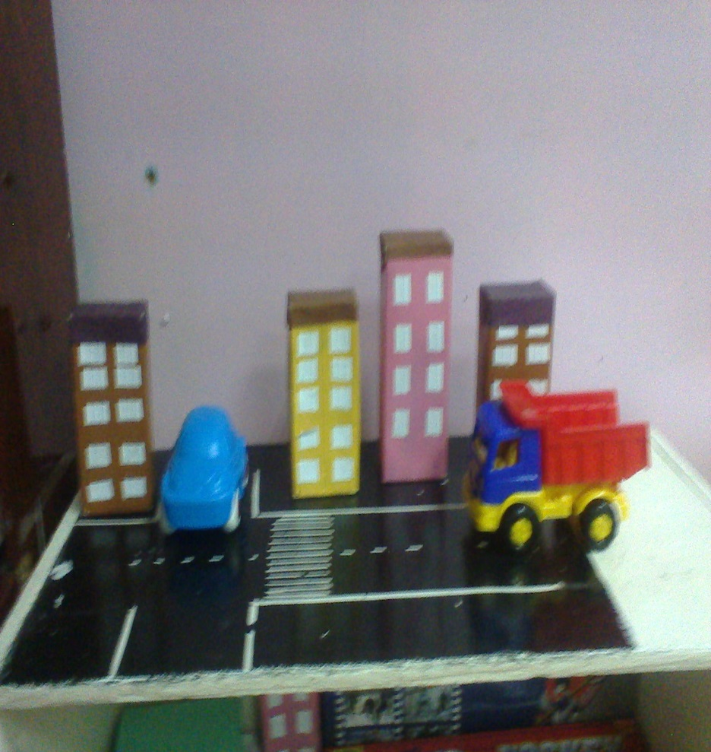
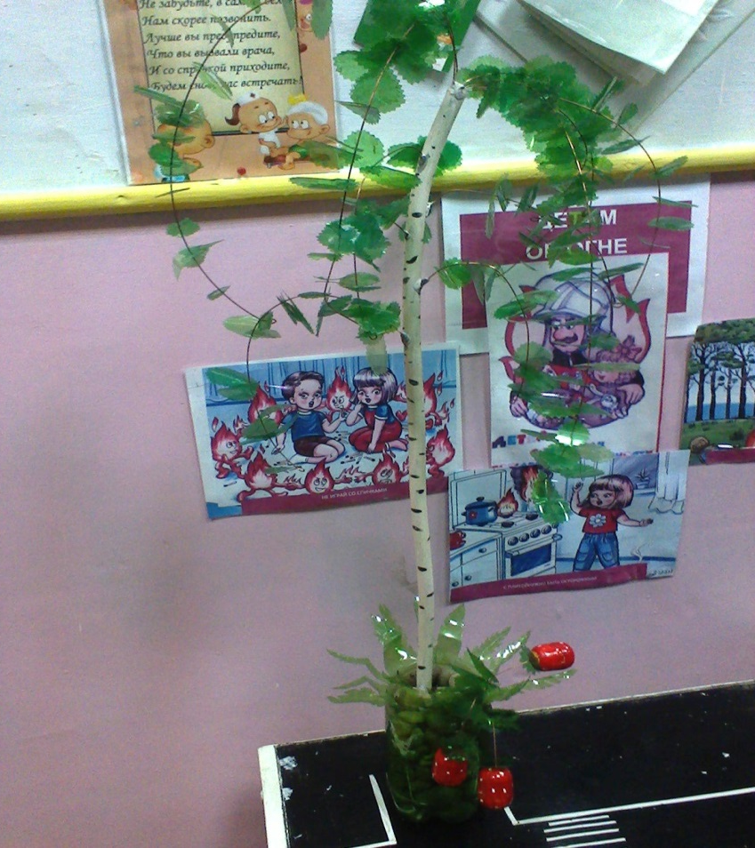
«Регулярно оформляются уголки по формированию социальной компетентности и ОБЖ.»

Slide 22
В дошкольном образовательном учреждении проводятся разнообразные праздники:

Slide 23
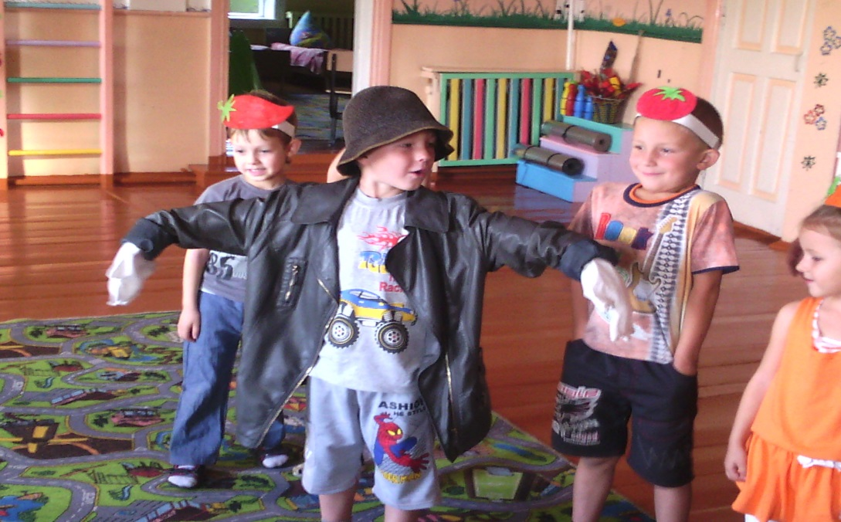
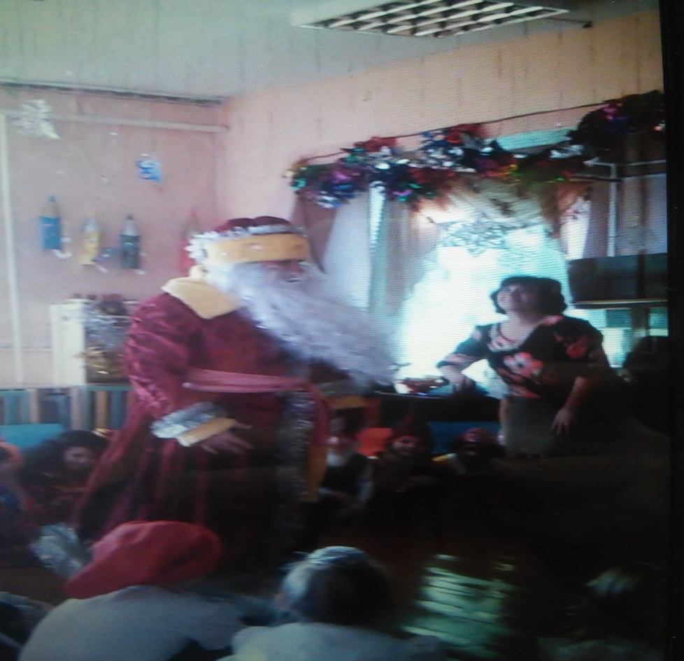
Н
« Путешествие в Простоквашино»
Новогодний праздник «Письмо от Деда Мороза»

Slide 24
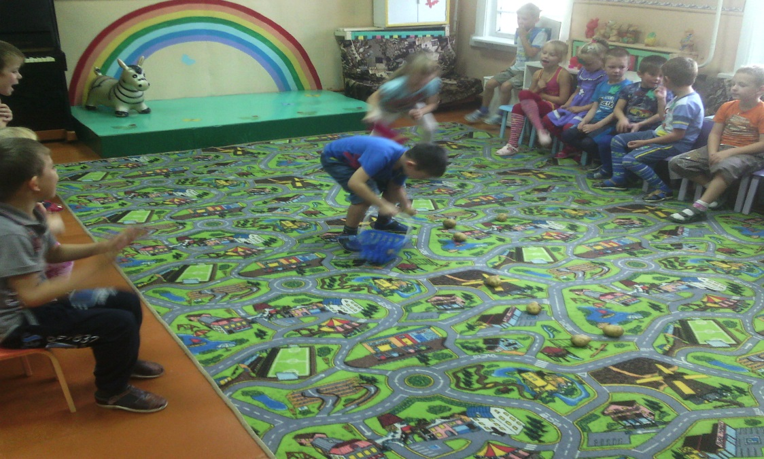
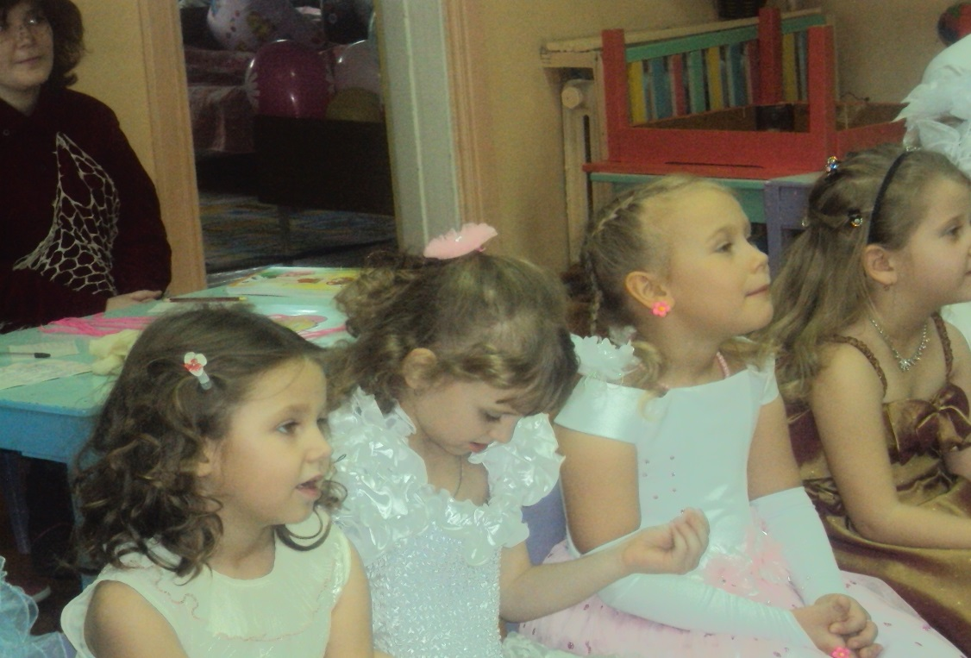
Н
Конкурс посвящённый 23февраля
«А ну-ка, мальчики! »
Конкурс для девочек
«Маленькая леди»

Slide 25
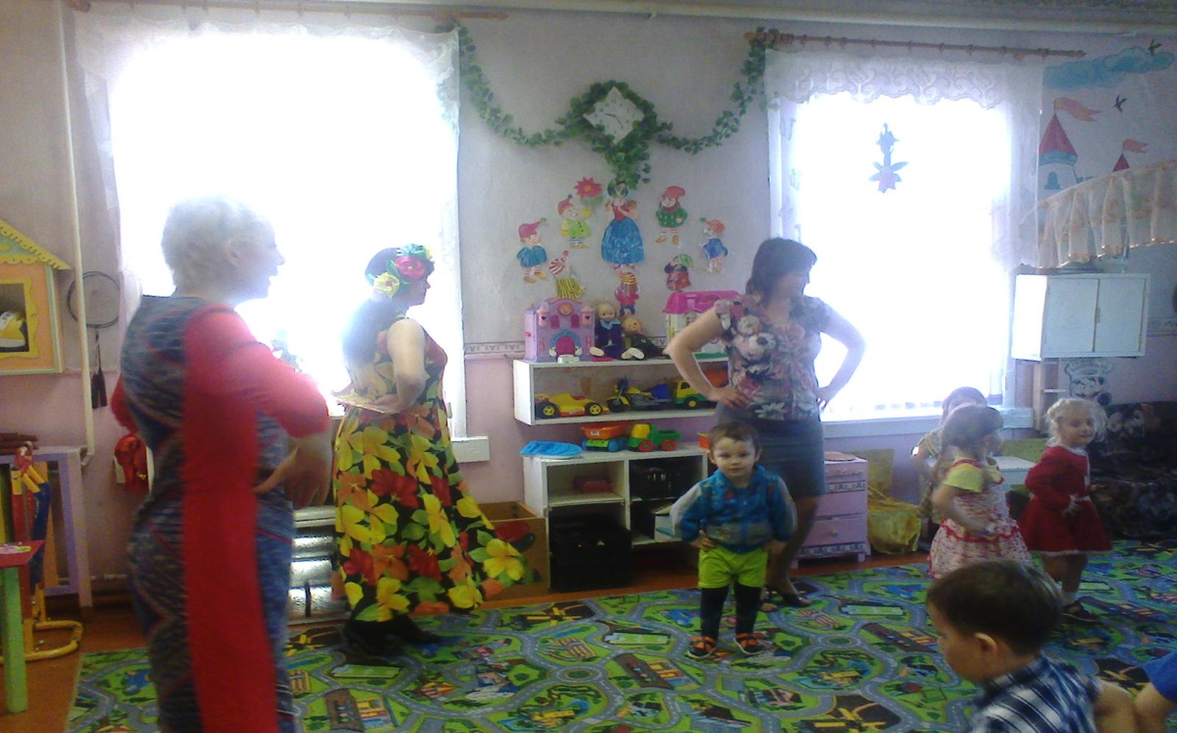
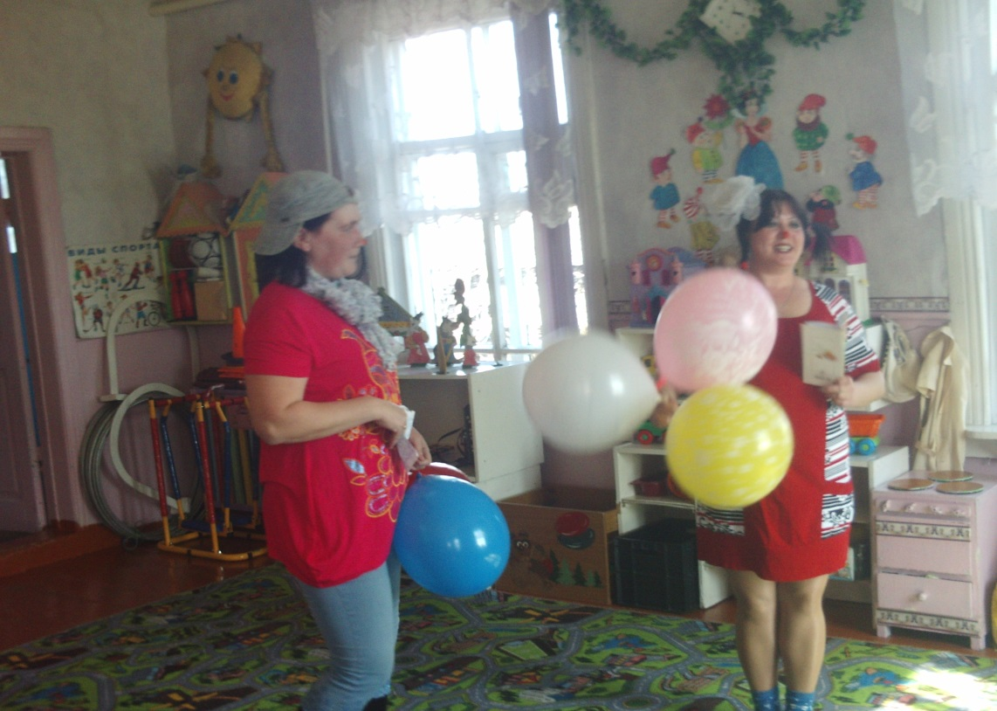
Н
«Красавица весна»
Праздник посвящённый Дню защиты детей
«Счастливое детство»

Slide 26
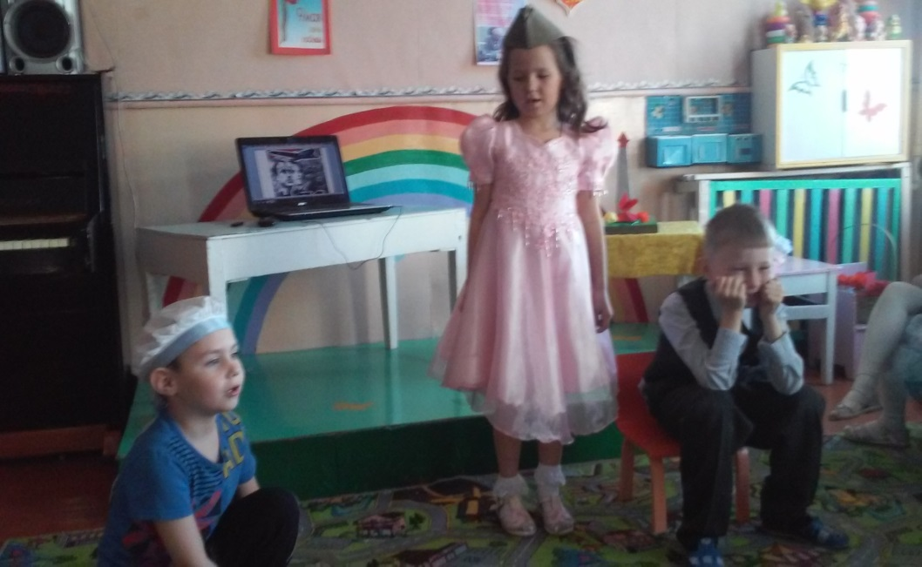
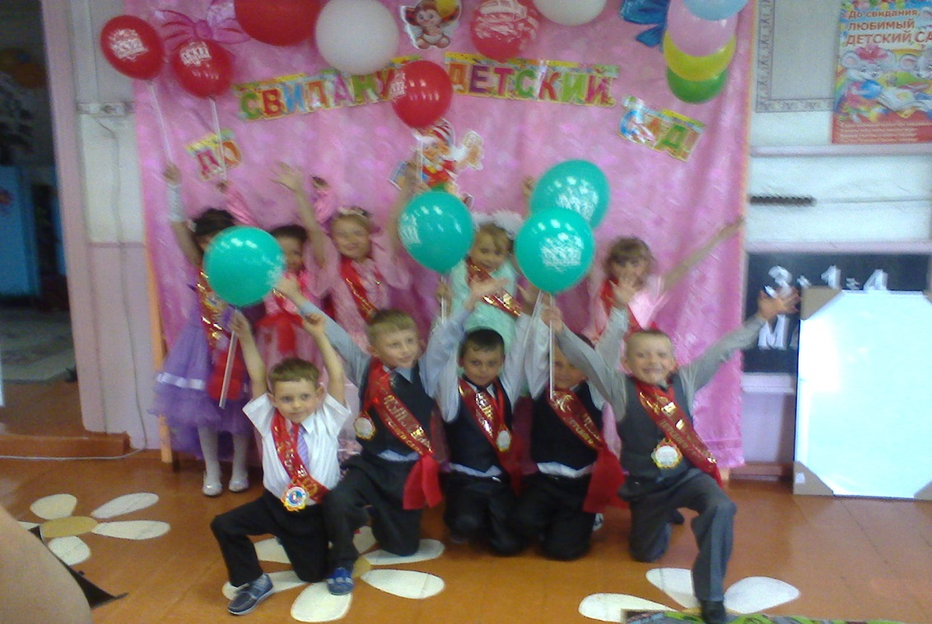
Н
Утренник посвящённый к 70летию победы
«Этот день Победы»
Выпускной
«Скоро в школу»

Slide 27
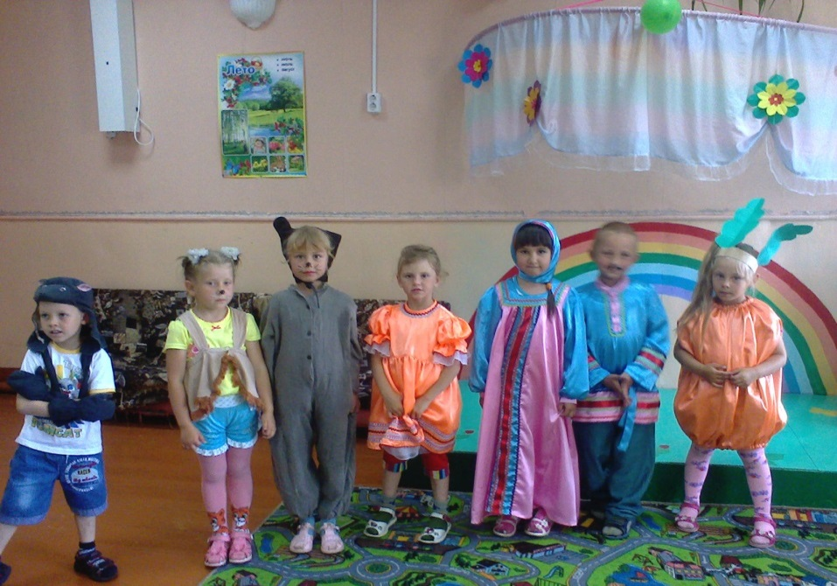
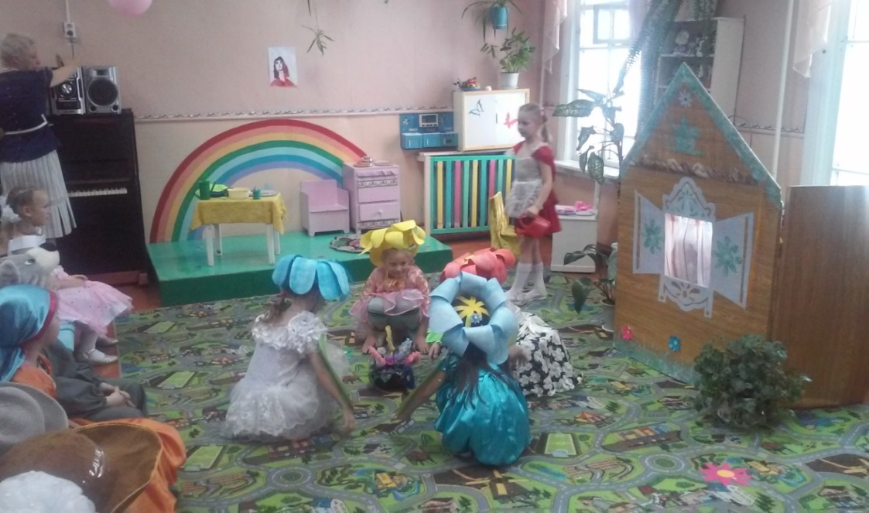
Н
Показ театральных постановок:
«Сказка репка »
«Красная шапочка»

Slide 28
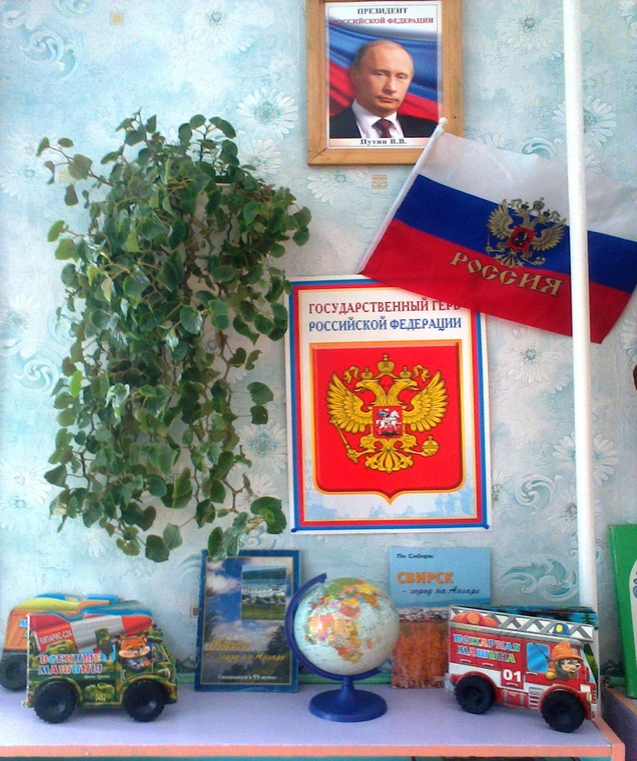
В детском саду ведется большая работа по патриотическому воспитанию дошкольников. Знакомить с родной страной помогает Патриотический уголок, в котором собран большой материал о нашей Родине. Формируя представления о России, городе Свирске, мы используем
разные методы: познавательные беседы , рассказы, встречи с интересными людьми, а также праздничную, игровую и трудовую деятельность.

Slide 29
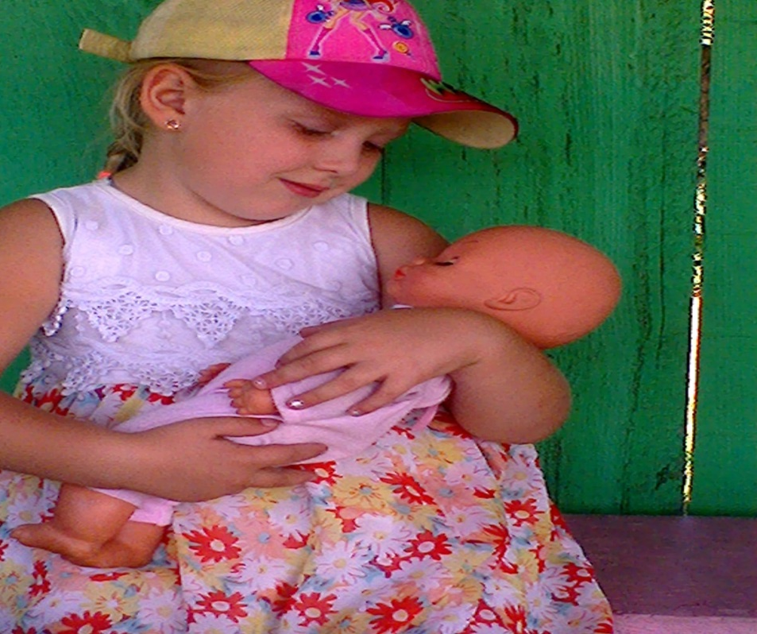
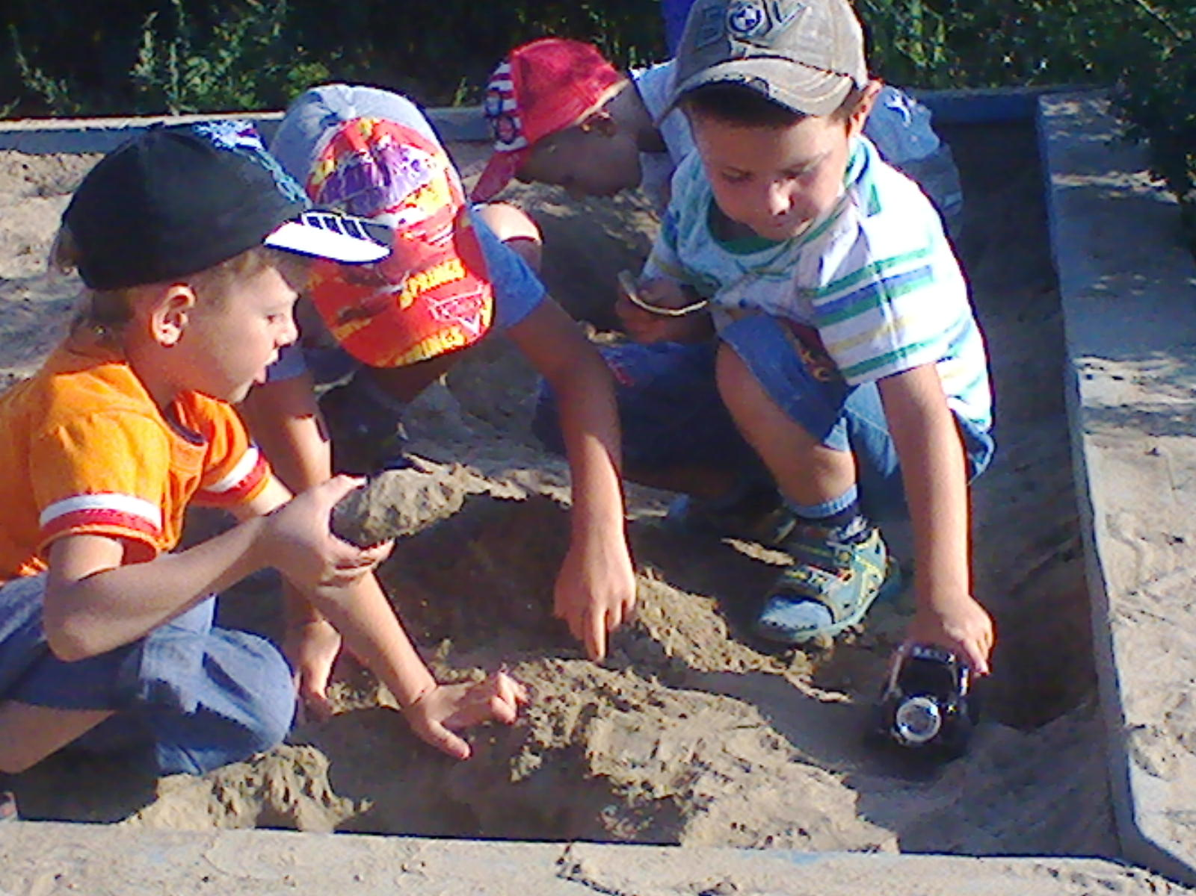
Формируя у детей социально-коммуникативные умения и навыки, дружеские чувства, коллективные взаимоотношения мы используем сюжетно-ролевую игру. Именно в игре происходит мощное развитие ребенка: всех психических процессов, эмоциональной сферы, социальных умений и навыков. Создавая воображаемую ситуацию, используя игрушки, предметы – заместители, ребенок приобщается к социальной жизни, становится ее участником. Именно в игре дети отрабатывают позитивные способы разрешения конфликтов, находят свою позицию в общении со сверстниками.

Slide 30
В результате проведенной работы у детей сформированы представления о правилах и нормах поведения в обществе, о многообразии человеческих отношений, что способствует развитию эмоционального отношения к сверстникам и окружающему миру.

Slide 31
Лучший способ
сделать детей хорошими - это сделать их счастливыми.
(Оскар Уайльд)

Slide 32
Ссспасподщшнжпддьоипсвачачмиитьб
Спасибо за внимание!!!

